Slide 1
Particulate Matter Monitor
01 / 14
Flowchart: ระบบตรวจวัดฝุ่นและสภาพแวดล้อม
Particulate Matter Monitor
คลิกกล่องเพื่อเปิดหน้าสาธิต จากนั้นกด ‹ Flowchart เพื่อกลับมาที่หน้านี้
เส้นทางข้อมูล
InfluxDB / Grafana
กล่องเซนเซอร์ย่อย
Master PM Box
Node-RED
เก็บข้อมูลตามเวลาและแสดงผลบน Dashboard
ส่งผ่าน nRF24L01
เฟิร์มแวร์ตั้งส่งทุก 5 นาที
Discord Webhook
ส่งรายงานและแจ้งเตือนเมื่อเข้าเงื่อนไข
หน้าสาธิตเพิ่มเติม
ขอบเขตงาน
Dashboard กล่องย่อย
แผนผังสำนักงาน
แจ้งเตือนไฟ
Co-op Student, Saijai Tech Co. / Rangsit University / 2026
Notes:
แหล่งข้อมูล: เรซูเม่หัวข้อ Particulate Matter Monitor และไฟล์ bigboxlastest.ino, box2.ino, node-red_Flow.png, discordnotifi.txt ใน ZIP. กล่อง Master มีเซนเซอร์ของตัวเองและรวมข้อมูลจากกล่องย่อย ก่อนส่งข้อมูลเป็น JSON ทาง HTTP POST.

Slide 2
Particulate Matter Monitor
‹ Flowchart
02 / 14
ขอบเขตงานสหกิจศึกษา
Junior IoT Developer (Co-op Student), Saijai Tech Co.
โจทย์
รวมค่าฝุ่นและสภาพแวดล้อมของหลายห้องไว้ให้ตรวจจากจุดเดียว
ระบบที่นำเสนอ
กล่องเซนเซอร์ 5 จุดส่งข้อมูลมายัง Master ซึ่งวัดฝุ่น PM2.5 และ PM10 เพิ่มเติม แล้วส่งข้อมูลไปยัง Node-RED
ผลลัพธ์
เฟิร์มแวร์ Master ตั้งรอบส่งไว้ 5 นาที ดูค่าล่าสุดบน Grafana และรับรายงานหรือแจ้งเตือนทาง Discord ได้
Co-op Student, Saijai Tech Co. / Rangsit University / 2026
Notes:
เรซูเม่ระบุผลลัพธ์ว่า Transmitted sensor readings every 5 minutes and displayed the latest data on a Grafana dashboard. เฟิร์มแวร์ตั้ง interval = 300000 มิลลิวินาที; ค่านี้คือรอบส่งจาก Master ตามเฟิร์มแวร์ที่แนบ. LinkedIn ระบุว่ารอบส่งเป็น 10 นาที จึงควรยืนยันเวอร์ชันที่ใช้งานจริงก่อนใช้ตัวเลขดังกล่าว; ข้อมูลประกอบแผนผังก็ระบุ 10 นาทีเช่นกัน แต่เป็นรอบรีเฟรชหน้าจอ.

Slide 3
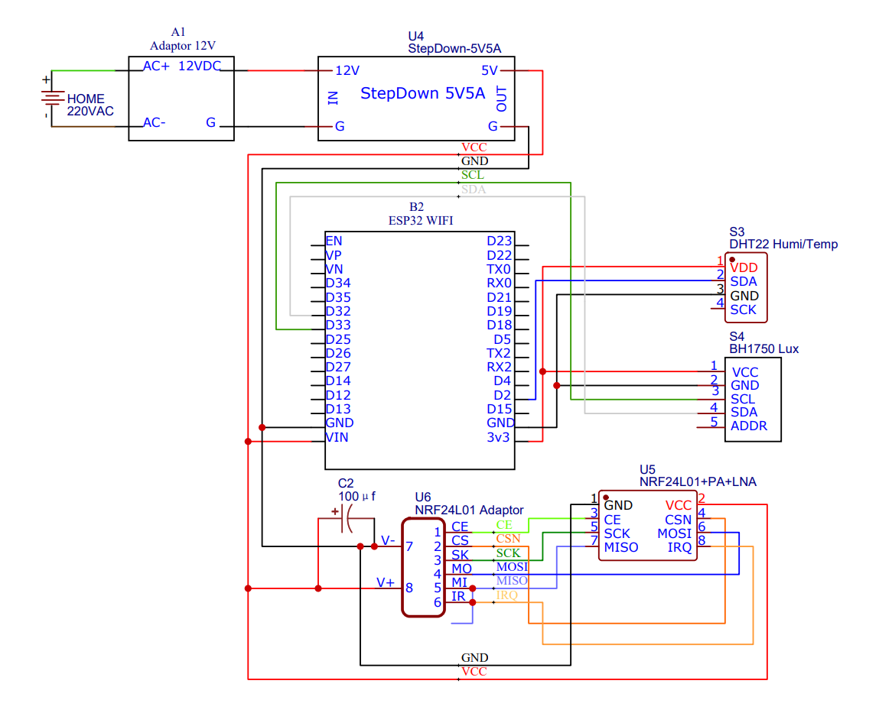
Particulate Matter Monitor
‹ Flowchart
03 / 14
วงจร Master PM Box
ฮาร์ดแวร์
1
บอร์ด ESP32
บอร์ดหลักอ่านเซนเซอร์และรวบรวมข้อมูลจากกล่องย่อย
2
เซนเซอร์อุณหภูมิ ความชื้น และแสง
2
DHT22 วัดอุณหภูมิและความชื้น ส่วน BH1750 วัดแสง
1
2
3
ตัวรับวิทยุ nRF24L01
3
รับข้อมูลจากกล่องย่อยก่อนที่ ESP32 จะรวมข้อมูลส่งต่อ
Co-op Student, Saijai Tech Co. / Rangsit University / 2026
Notes:
วงจร Master จาก ZIP; เฟิร์มแวร์ bigboxlastest.ino อ่านเฟรมค่าฝุ่นผ่าน Serial2 และรับข้อมูลกล่องย่อยผ่าน RF24.

Slide 4
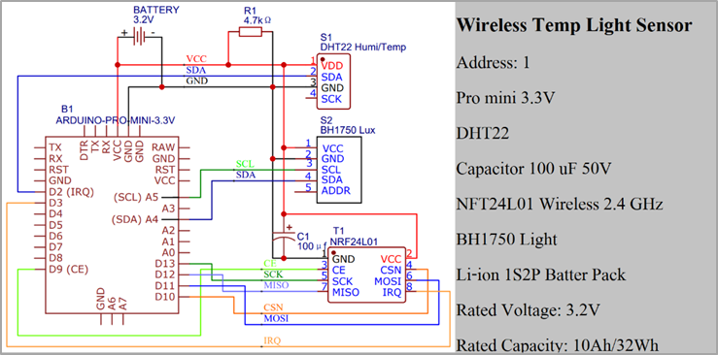
Particulate Matter Monitor
‹ Flowchart
04 / 14
วงจรกล่องเซนเซอร์ย่อย
ฮาร์ดแวร์
1
บอร์ด Arduino Pro Mini
อ่านค่าเซนเซอร์และจัดข้อมูลก่อนส่งออก
2
2
DHT22 และ BH1750
กล่องย่อยวัดอุณหภูมิ ความชื้น และความเข้มแสง
2
1
3
ตัวส่งวิทยุ nRF24L01
3
ส่งข้อมูลของกล่องย่อยไปยัง Master
Co-op Student, Saijai Tech Co. / Rangsit University / 2026
Notes:
วงจรกล่องย่อยและ box2.ino จาก ZIP. กล่องย่อยในตัวอย่างวัดอุณหภูมิ ความชื้นและแสง.

Slide 5
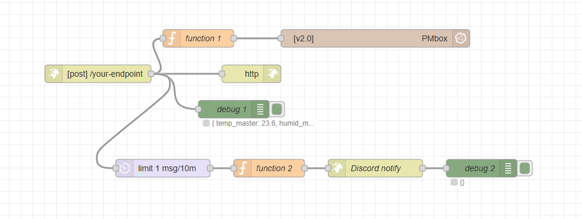
Particulate Matter Monitor
‹ Flowchart
05 / 14
เส้นทางข้อมูลใน Node-RED
รับและประมวลผลข้อมูล
1
รับข้อมูลจาก Master
โหนด HTTP POST รับ JSON จาก Master
2
2
บันทึกลง InfluxDB
1
Function 1 แปลงข้อมูลแล้วส่งต่อไปยังโหนด InfluxDB
3
ส่งรายงานและแจ้งเตือน
3
Function 2 เตรียมข้อความ แล้ว Discord notify ส่งผ่าน Webhook
Co-op Student, Saijai Tech Co. / Rangsit University / 2026
Notes:
ภาพ Node-RED จาก ZIP โดยปิดบังที่อยู่เซิร์ฟเวอร์. ข้อมูลสรุปจากภาพและเอกสาร LinkedIn ที่ผู้ใช้แนบ. กล่อง limit 1 msg/10m เป็นการจำกัดอัตราในแขนง Discord ของ Flow นี้ ไม่ใช่รอบส่งของ Master.

Slide 6
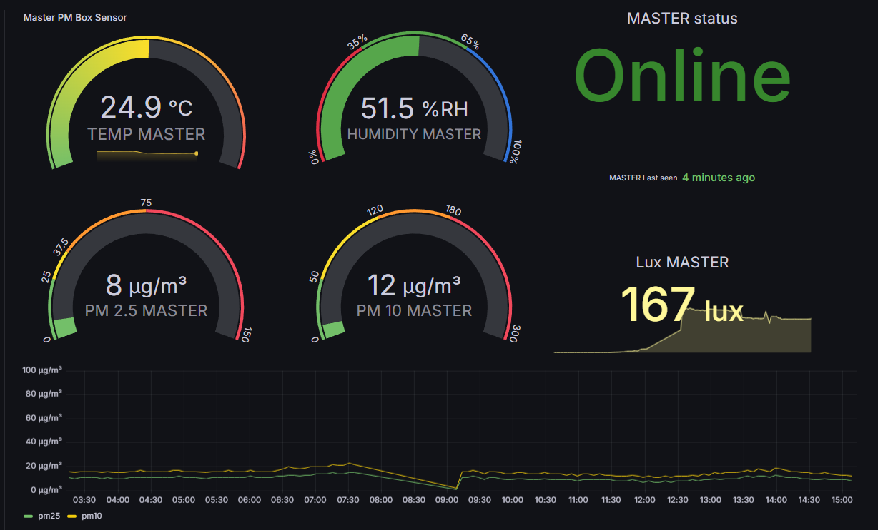
Particulate Matter Monitor
‹ Flowchart
06 / 14
Grafana: ภาพรวม Master
แดชบอร์ด
1
อุณหภูมิและความชื้น
ภาพตัวอย่างแสดง 24.9 °C และความชื้นสัมพัทธ์ 51.5%
3
1
2
ค่าฝุ่นและความเข้มแสง
แถวนี้แสดง PM2.5 ที่ 8, PM10 ที่ 12 µg/m³ และแสง 167 lux
2
3
สถานะของ Master
ตัวอย่างแสดง Online และเวลาที่ได้รับข้อมูลครั้งล่าสุด
Co-op Student, Saijai Tech Co. / Rangsit University / 2026
Notes:
ภาพ Master Grafana จาก ZIP. กราฟด้านล่างแสดงค่าฝุ่นย้อนหลังจากข้อมูลใน InfluxDB.

Slide 7
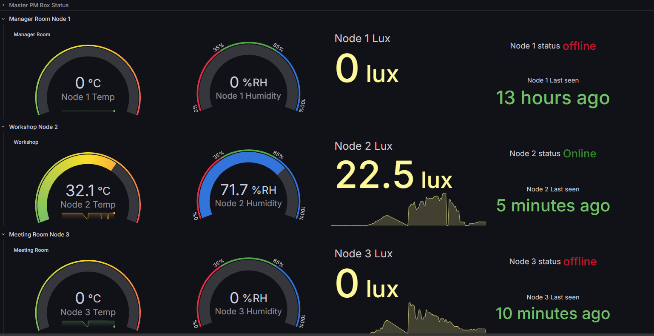
Particulate Matter Monitor
‹ Flowchart
07 / 14
Grafana: กล่องย่อย 1–3
แดชบอร์ด
1
ค่าที่วัดจาก Node 2
แถว Workshop แสดง 32.1 °C, 71.7% RH และ 22.5 lux
2
2
Node 1 ไม่ได้รายงานล่าสุด
ภาพแสดง Offline และ Last Seen เมื่อ 13 ชั่วโมงก่อน
1
3
3
Node 2 ยังรายงานข้อมูล
ภาพแสดง Online และ Last Seen เมื่อ 5 นาทีก่อน
Co-op Student, Saijai Tech Co. / Rangsit University / 2026
Notes:
ภาพ Dashboard กล่องย่อย 1–3 จาก ZIP. ค่า 0 ที่แสดงพร้อม Offline ไม่ควรตีความว่าเป็นค่าที่วัดได้ในห้อง.

Slide 8
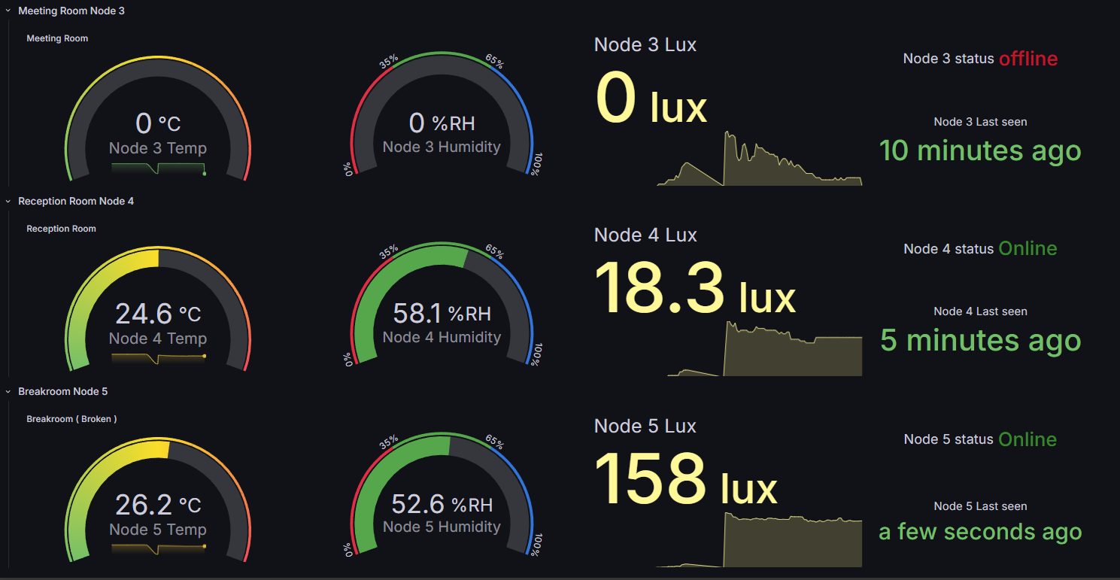
Particulate Matter Monitor
‹ Flowchart
08 / 14
Grafana: กล่องย่อย 4–5
แดชบอร์ด
1
Node 4: Reception
แถวนี้แสดง 24.6 °C, 58.1% RH และ 18.3 lux
2
Node 5: Breakroom
แถวนี้แสดง 26.2 °C, 52.6% RH และ 158 lux
1
3
3
เวลารายงานล่าสุดของทั้งสองจุด
Node 4 รายงานเมื่อ 5 นาทีก่อน ส่วน Node 5 เมื่อไม่กี่วินาทีก่อน
2
3
Co-op Student, Saijai Tech Co. / Rangsit University / 2026
Notes:
ภาพ Dashboard อีกช่วงจาก ZIP ซึ่งแสดงกล่อง 3 ซ้ำเพื่อให้เห็นช่วงข้อมูลต่อเนื่อง.

Slide 9
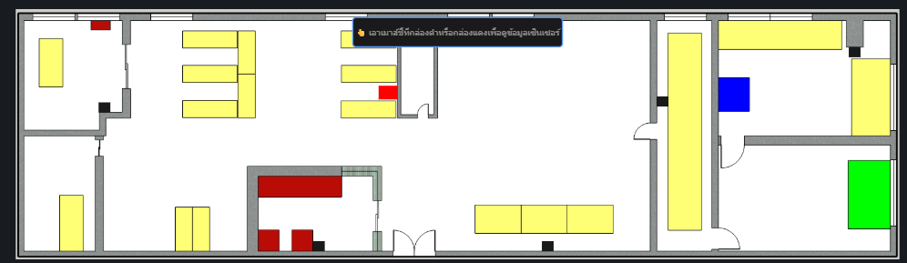
Particulate Matter Monitor
‹ Flowchart
09 / 14
ตำแหน่งเซนเซอร์บนแผนผังสำนักงาน
แผนผังสำนักงาน
1
จุด Master
กรอบชี้หมุดแดงของกล่องหลักบนแผนผัง
1
2
ตัวอย่างตำแหน่งกล่องย่อย
กรอบชี้หมุดดำหนึ่งจุดบนแผนผังสำนักงาน
2
Co-op Student, Saijai Tech Co. / Rangsit University / 2026
Notes:
ภาพแผนผังจาก ZIP และคำอธิบาย LinkedIn ที่แนบ. สีที่ใช้เป็นหมุดบนแผนผัง ไม่ใช่สถานะ Online / Offline.

Slide 10
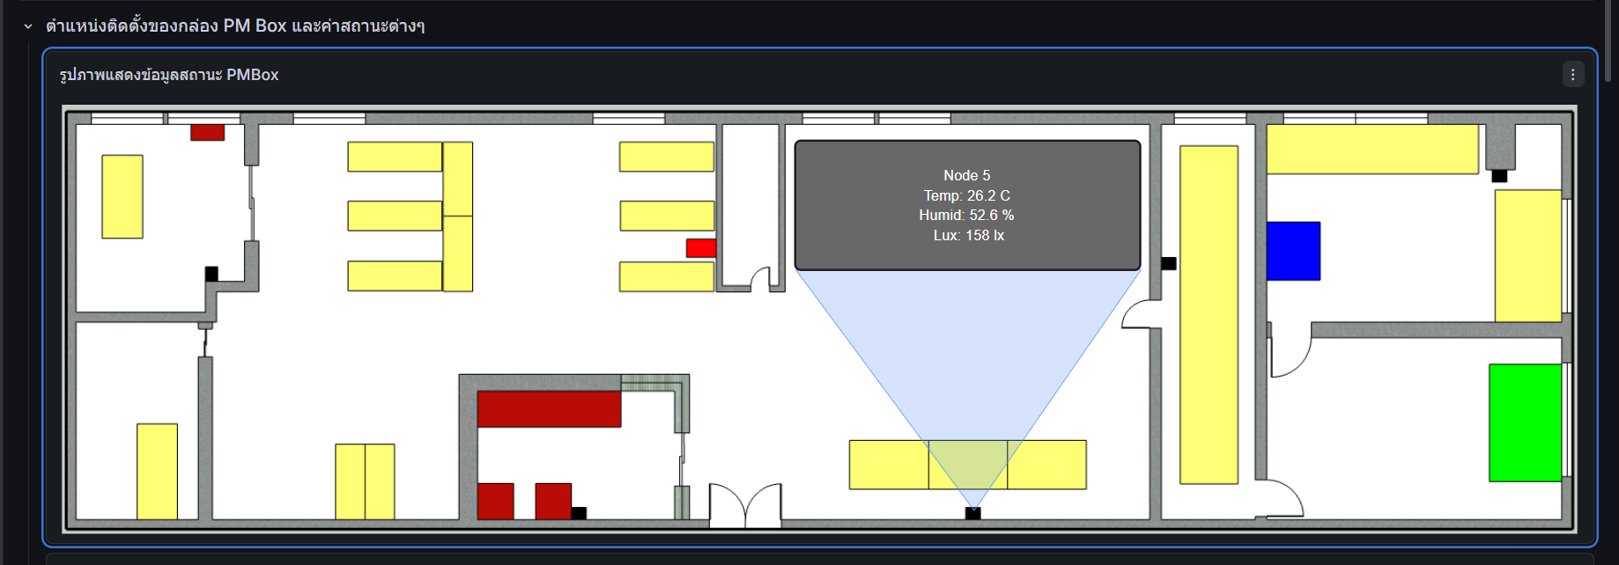
Particulate Matter Monitor
‹ Flowchart
10 / 14
อ่านค่าจากหมุดบนแผนผัง
แผนผังสำนักงาน
1
ข้อมูลจากกล่องเซนเซอร์
กล่องสีเทาแสดงอุณหภูมิ ความชื้น และความเข้มแสงของจุดที่เลือก
1
2
หมุดของจุดที่เลือก
ปลายแถบสีฟ้าชี้ไปที่หมุดสีดำบนแผนผัง
2
Co-op Student, Saijai Tech Co. / Rangsit University / 2026
Notes:
ภาพ Overlay จาก ZIP; รอบรีเฟรช 10 นาทีตามข้อมูลประกอบ LinkedIn. รอบนี้แยกจากรอบส่งข้อมูล 5 นาทีของ Master.

Slide 11
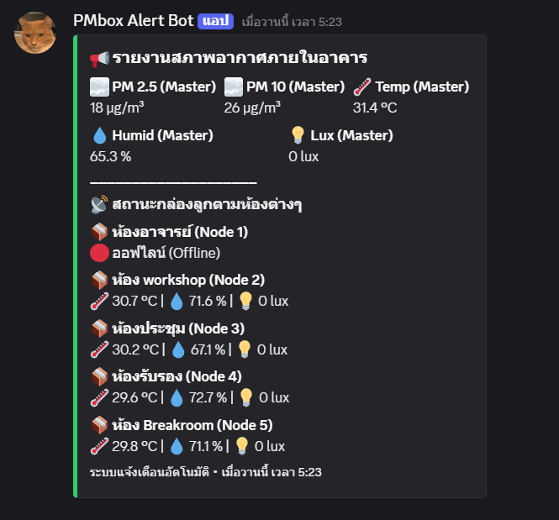
Particulate Matter Monitor
‹ Flowchart
11 / 14
Discord: รายงานเซนเซอร์ตามรอบ
รายงานและแจ้งเตือน
1
ค่าที่รายงานจาก Master
กรอบครอบ PM2.5, PM10, อุณหภูมิ ความชื้น และแสง
1
2
ตัวอย่างกล่องที่ออฟไลน์
Node 1 แสดง Offline แทนตัวเลขที่วัดได้
2
3
3
ตัวอย่างกล่องที่ยังรายงาน
Node 2 แสดงอุณหภูมิ ความชื้น และแสงในบรรทัดเดียว
Co-op Student, Saijai Tech Co. / Rangsit University / 2026
Notes:
ภาพรายงาน Discord จาก ZIP และโค้ด discordnotifi.txt. รายงานตามรอบต่างจากการแจ้งเตือนเมื่อตรงเงื่อนไข.

Slide 12
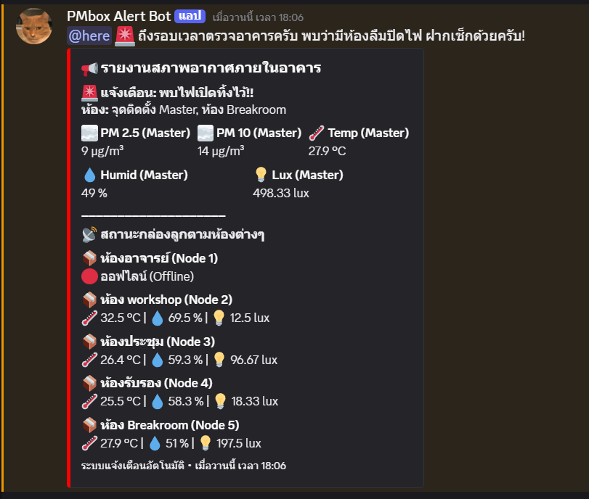
Particulate Matter Monitor
‹ Flowchart
12 / 14
Discord: แจ้งเตือนเมื่อพบแสงนอกเวลา
รายงานและแจ้งเตือน
1
ข้อความแจ้งเตือน
บรรทัด “พบไฟเปิดทิ้งไว้” แสดงว่าเข้าเงื่อนไขการแจ้งเตือน
1
2
2
จุดที่ต้องตรวจ
3
บรรทัดถัดมาระบุจุดติดตั้ง Master และห้อง Breakroom
3
ค่าแสงในข้อความ
ตัวอย่างแสดง Master 498.33 lux และ Breakroom 197.5 lux
3
Co-op Student, Saijai Tech Co. / Rangsit University / 2026
Notes:
ภาพแจ้งเตือน Discord และ discordnotifi.txt จาก ZIP. ตัวอย่างโค้ดกำหนด luxThreshold = 100 และตรวจตามช่วงเวลาที่ตั้งค่าไว้; ค่านี้เป็นเงื่อนไขแจ้งเตือนของโครงการ.

Slide 13
Particulate Matter Monitor
‹ Flowchart
13 / 14
เครื่องมือที่ใช้พัฒนา
Firmware
Arduino IDE, C++, nRF24L01
Data Processing
Node-RED, JavaScript, HTTP POST, JSON
Time-Series Storage
InfluxDB (NoSQL), Flux
Dashboards & Alerts
Grafana, Inkscape, Discord Webhook
Co-op Student, Saijai Tech Co. / Rangsit University / 2026
Notes:
รายการหลักจากเรซูเม่ เสริม nRF24L01, HTTP POST, Inkscape และ Discord Webhook จากไฟล์วงจร โค้ด และภาพประกอบที่แนบ.

Slide 14
Particulate Matter Monitor
‹ Flowchart
14 / 14
ขอบคุณครับ
Q&A
Particulate Matter Monitor
ระบบ IoT สำหรับตรวจค่าฝุ่นและสภาพแวดล้อมในสำนักงาน
Co-op Student, Saijai Tech Co. / Rangsit University / 2026

